Slide 1
20220414 Presentation
2015104236
컴퓨터공학과 황채은

Slide 2
0. Comment
SimCLR의 코드 실행
코드의 병합 방향
기존의 코드 분석

Slide 3
1. simclr
저번 주에 이어서 코드 실행을 목표로 Gitpod의 실행과 코드 전체의 이해도를 높이기 위해 노력.
Gitpod의 왼쪽에 위치한 버튼인 Run and Debug 를 통해 실행하는 것이 아니라, Terminal에 명령어를 입력함으로써 코드를 실행하는 것이었다.
Terminal 명령어를 익힘
SimCLR의 Github 아래쪽에 적힌 설명대로 실행할 수 있었고, 상황에 따라 필요에 맞게 모델을 학습시킬 수 있는 명령어가 기재되어있음을 확인함

Slide 4
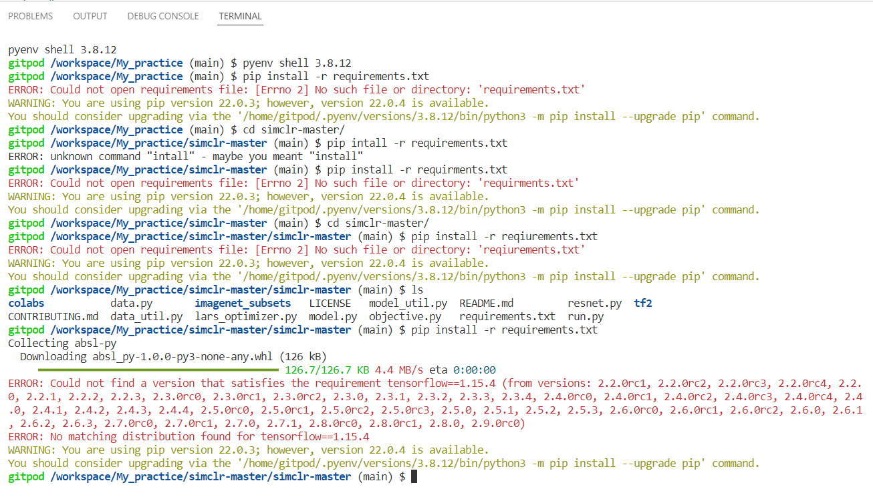
1. simclr
폴더 경로가 잘못 지정되어있었다
명령어를 통해
위치 및 파일을
확인하면서
경로를 이동
현재 위치에 파일이 있음을 확인하고,
실행했으나 오류 메세지와 함께 실행 실패

Slide 5

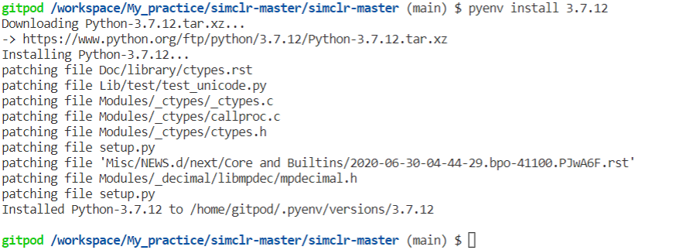
1. simclr
현재 버전을 확인해 본 결과,
Python 3.8.12였다.
버전이 충돌하여 오류가 났으므로,
버전을 낮추어보기로 했다.
Python 3.8.12에서 python 3.7.12로
변환하는 명령어를 입력했다.

Slide 6
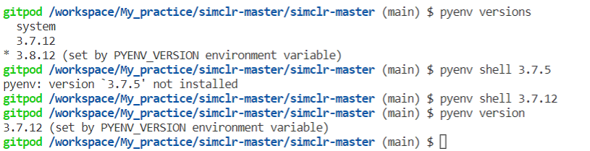
1. simclr
현재 설치된 버전을 확인하고,
새로 설치한 버전으로 바꾼다.
오타가 나서 오류!
3.7.12로 변환한 후에
다시 현재 버전을 확인하여
버전이 바뀐 것을 확인한다.

Slide 7
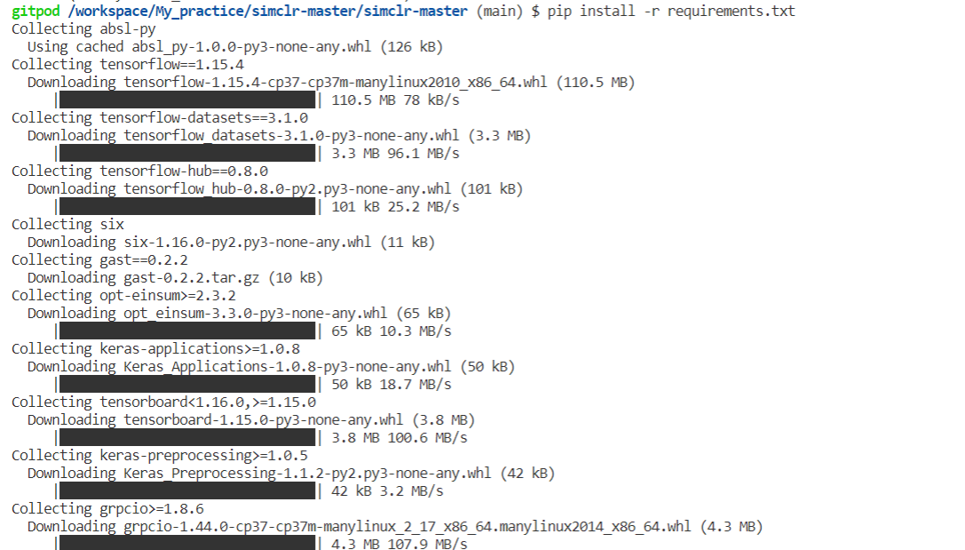
1. simclr
버전을 확인한 후에,
Pip install –r requirements.txt를
다시 입력한다.
길게 실행이 되는데,
필요한 설정들을 import하는 것!

Slide 8
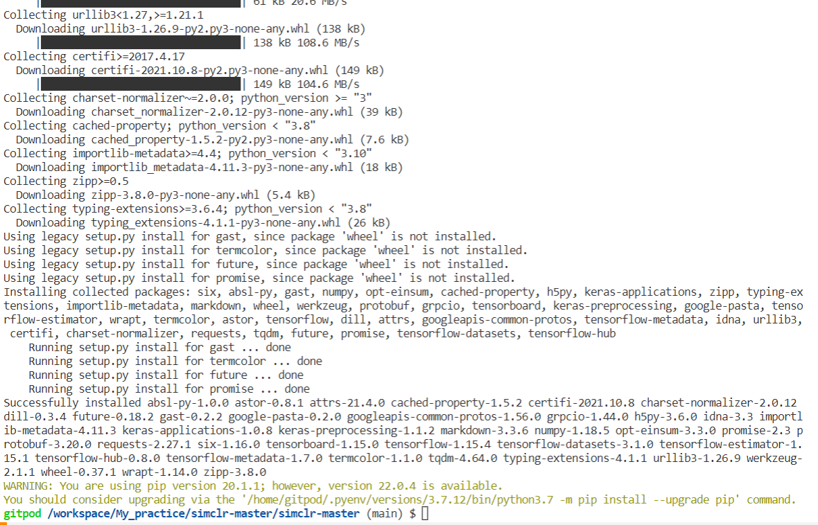
1. simclr
모두 설정 완료!

Slide 9
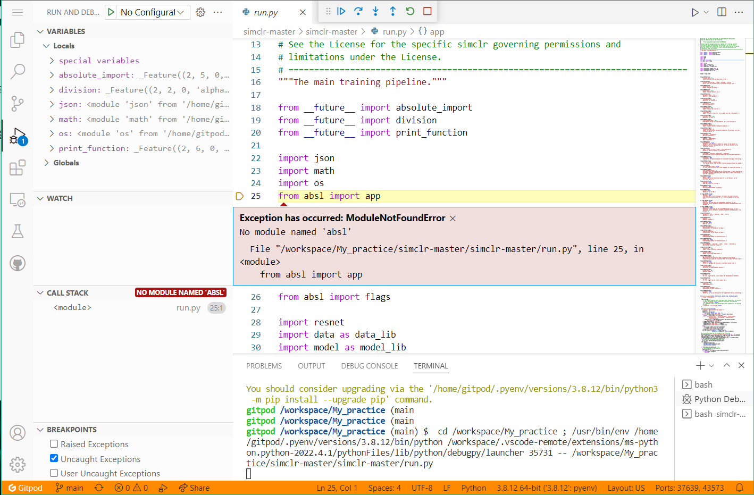
1. simclr
이 버튼을 눌렀으나
처음과 똑같은 모듈 오류가
발생했다.

Slide 10
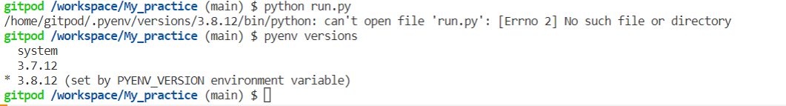
1. simclr
알아본 결과, 왼쪽 메뉴창의 run and debug로 실행하는 것이 아니라는 걸 알았다.
SimCLR의 GitHub의 설명에 적혀있던 대로 실행하기로 했다.
다만, run and debug를 실행해버리면서 기존에 설정해둔 것들이 죄다 날아가버리는 바람에
모두 다시 설정했다.
설치해 둔 버전은 사라지지 않았기에 다행이었다.

Slide 11
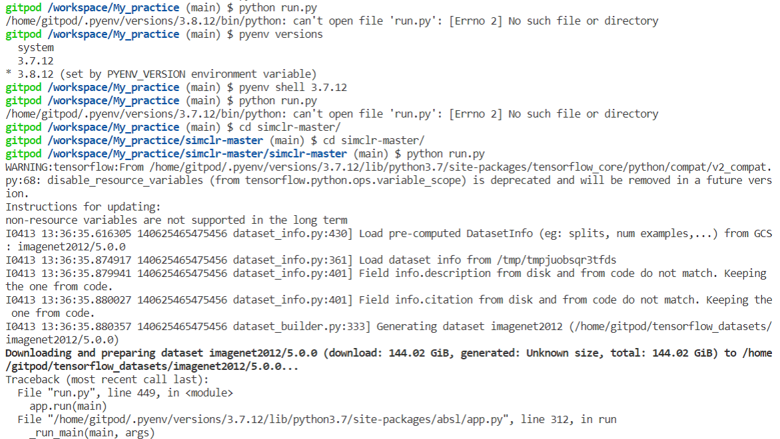
1. simclr
버전 설치만 되어있고, 적용이 안 되어있었다.
버전을 낮춘 후에,
다시 run.py를 실행시켜보았다.

Slide 12
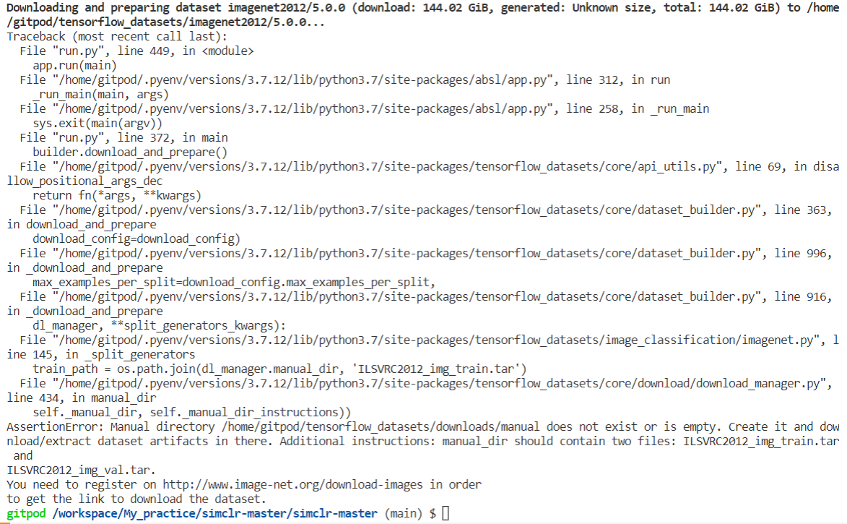
1. simclr

Slide 13
1. simclr
코드는 무사히 실행되었으나, 결과를 읽어보니 input으로 dataset을 넣지 않아서 output이 나오지 않았음을 알 수 있었다.
Dataset을 따로 다운받아서 넣는 방법을 알아봐야 한다. (코드 병합 후 실행하는 데에 dataset이 필요하기 때문)
코드를 실행하는 데까지는 성공하였으나, 아직 코드의 어느 부분이 어떤 역할을 수행하는지는 분석하지 못함.

Slide 14
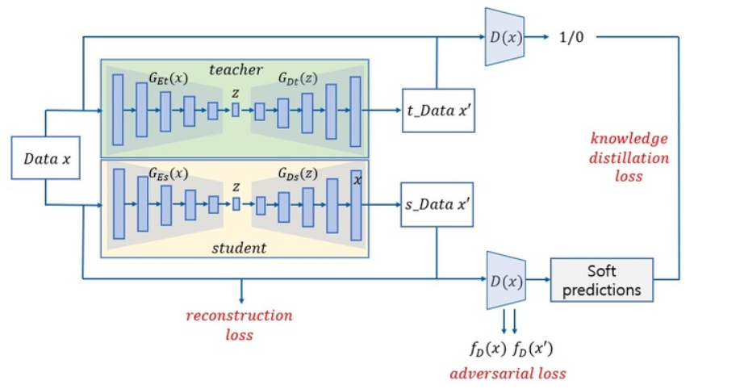
2. think
Discriminator
기존의 Si-BeatGAN의 구조
Generator

Slide 15
2. think
해야 할 것
기존의 BeatGAN코드를 분석하여 Generator의 어느 부분에 SimCLR을 적용할 수 있는지 확인하기
SimCLR에서 knowledge distillation에 도움을 줄 수 있는 부분을 찾아내기
코드를 병합할 위치를 찾고 병합한 후, 그 구조도를 그릴 수 있을 만큼 이해하기

Slide 16
Thank you
Notes:
Comment 기록
Si-beatgan코드 돌려보기 <꼭! (dataset 기존의 것을 쓰고, AUC 확인하기)
코드 병합 실행해보고 결과 확인.
목적과 방법을 고려하면서 코드 병합.
중간보고서 적기 시작(논문 발표 제출) – 아예 처음부터 다시 쓰기. (4/22일까지)(simCLR 위주로)

